Slide 1





Slide 2




DESARROLLO DE SISTEMAS

Slide 3


Slide 4


Slide 5
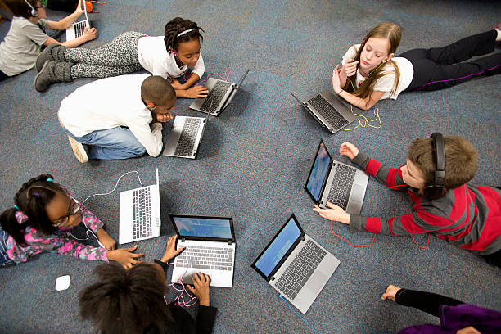

Slide 6


Slide 7



Slide 8


Slide 12


Slide 16


Slide 17




Slide 18

ORIGINAL

Slide 20

ORIGINAL

Slide 22

ORIGINAL

Slide 24

ORIGINAL

Slide 26
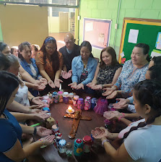
ORIGINAL

Slide 28

ORIGINAL

Slide 32
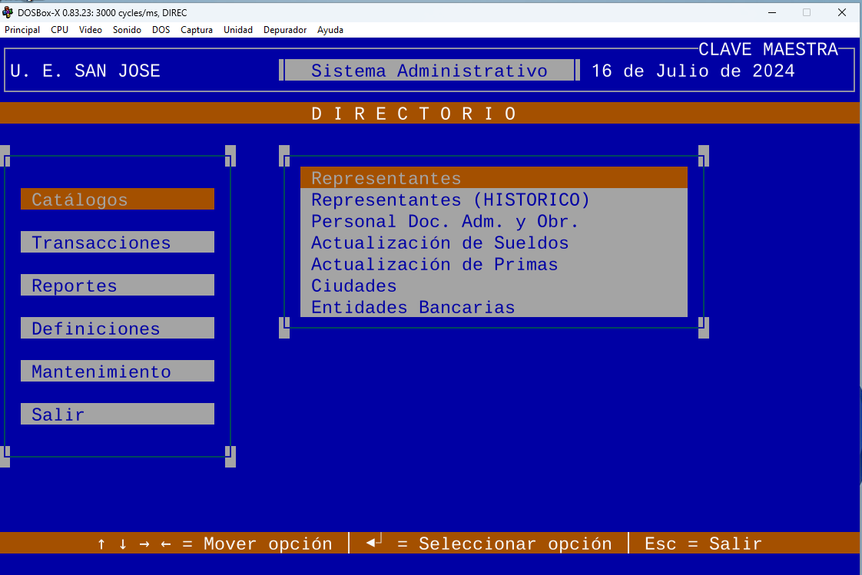

Slide 33




Slide 34


Slide 35


Slide 37


Slide 38
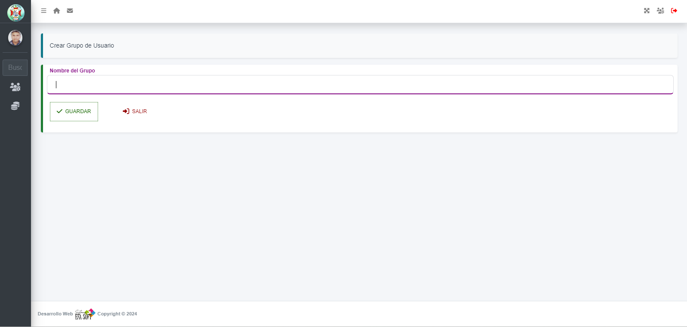

Slide 39
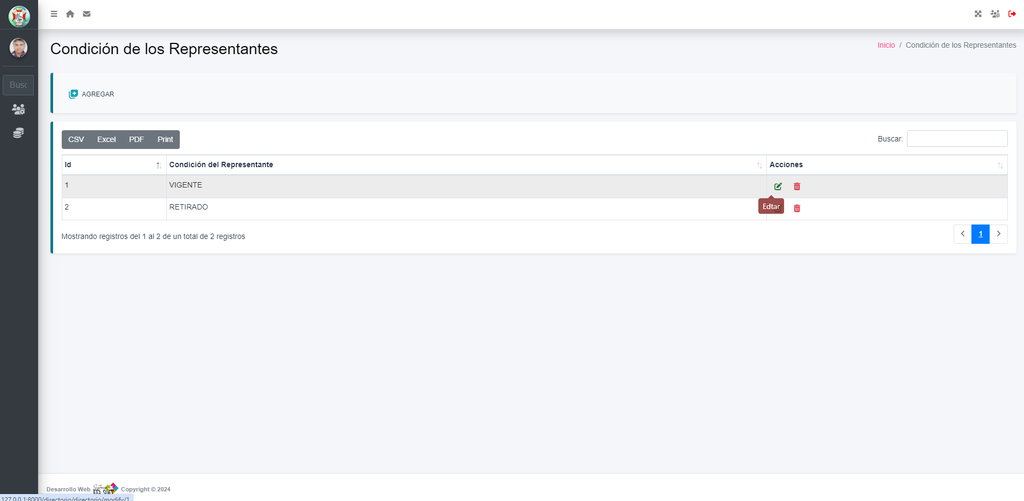

Slide 40

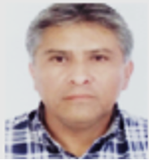


Hola, soy Ernesto Fernández
SIGG-EDU

Slide 41

Hola, soy Ernesto Fernández

Slide 42


Ernesto Fernández
Ernesto Fernández

Slide 43
Ernesto Fernández
Ernesto Fernández

